Slide 1



Soutenance Parcours Data Scientist: OpenClassrooms
Projet 2:
Analyser des données de sytèmes éducatifs
Maysa ABOU JAMRA
1

Slide 2
Table des matières
Présentation du projet
Questions
Jeu de données
Nettoyage
Analyse
Résultat
Maysa ABOU JAMRA
2
Notes:
Present : Mission, but,
Les questions qui mènent aux objectifs du projet
Je vous presente ensuite les etapes que j’ai suivi pour le nettoyage

Slide 3

PRESENTATION DU PROJET
Domaine
Source des données
Formations en ligne
Banque Mondiale
(données de l’éducation)
Projet
02
But
Expansion à l’international
Déterminer si ces données permettent
d’informer le projet d’expansion
Public visé
Mission
Niveau lycée et université
Analyse exploratoire
3
Notes:
La mission analyse exploratoire des donnees en repondant aux questions suivantes : ->

Slide 4
Questions
1
Pays avec un fort potentiel de clients pour nos services?
2
Evolution de ce potentiel pour chacun de ces pays?
3
Les pays dans lesquels l’entreprise doit opérer en priorité?
Maysa ABOU JAMRA
4
Notes:
Le passage entre slide 3 et 4: J’ai un jeu de donnees a analyser en repondant aux questions suivantes : dire slide 3

Slide 5


Jeu de données
Primaire
Secondaire
Tertiaire
Population
Compétences
technologiques
égalité dans
l’éducation
Informations
d'arrière-plan…
Fichiers utilisés:
EdStatsData
EdStatsCountry
Lignes: 886 930
Colonnes: 70
Type de données: float
241 Pays
3665 Indicateurs
5
Notes:
241 pays dont des regions et des provinces aussi
Indicateurs qui montrent l’inscription au primaire, secondaire

Slide 6
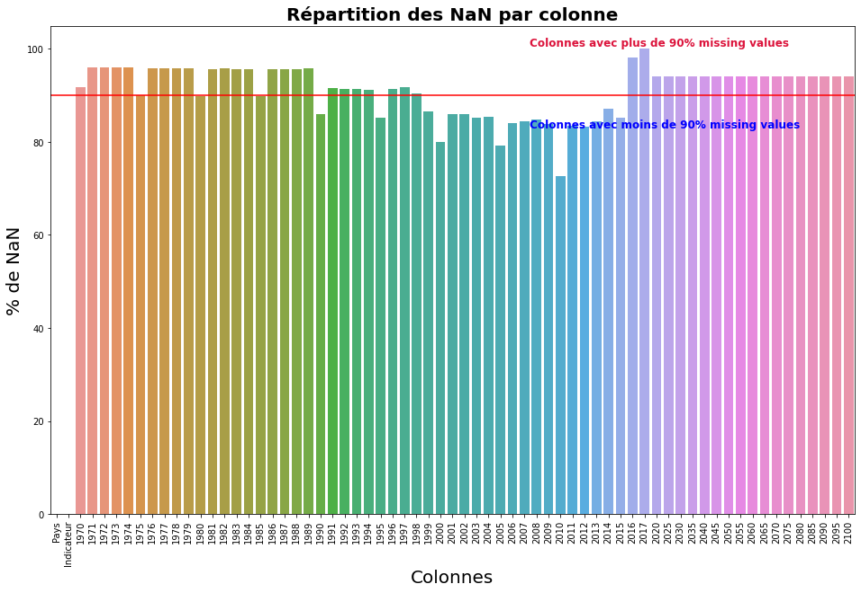
Jeu de données
6
Notes:
la premiere etape c’est de nettoyer le jeu de donnees et pour le nettoyer il faut l’analyser de plus pres, pour cela j’ai etablit cette visulaisation
Qui nous permet de regarder repartition et on voit entre 2000 et 2015 moins de valeurs man, . Donc cette periode sera interessante pour notre analyse

Slide 7



Nettoyage
Sélectionner 10 Indicateurs
Scolarisation
jeunes
Technologie
Population ages 15-24
Inscription au lycée (nombre)
Inscription à l’université (nombre)
Taux d'alphabétisation des jeunes
Taux brut de scolarisation du primaire
au supérieur
Taux brut de scolarisation dans l'enseignement
supérieur
Utilisateurs
Internet (nombre per 100)
PC personnels
(nombre per 100)
Economie
PIB ($)
PIB par habitant ($)
7
Notes:
Facteur scolarisation jeunes.
Expliqer pourquoi variables
Formation en ligne

Slide 8
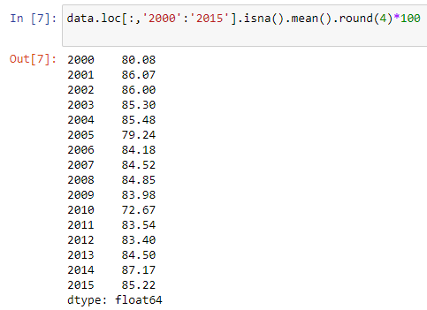
Nettoyage
Supprimer les années: future, passé ou >90% NAN
Garder les années entre:
2000 et 2015
8

Slide 9
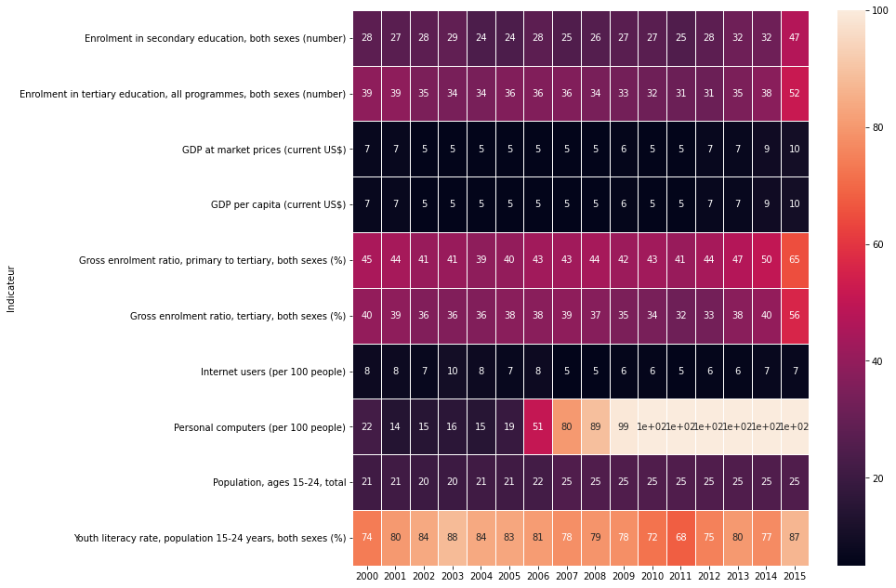
Nettoyage
Garder les 6
meilleurs indicateurs
(min %valeurs nulls )
9
Notes:
Exemples su figure

Slide 10
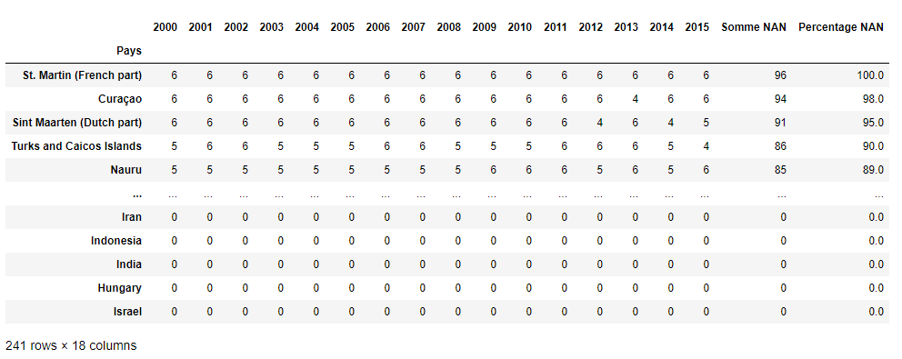
Nettoyage
Garder les pays ayant moins de 30% valeurs nulles
Il nous reste 178 Pays
10
Notes:
On avait 241

Slide 11
Nettoyage
Supprimer les régions qui ne sont pas des pays (Arab World, Low Income,etc..)
Pourcentage NAN =100 pour certains pays et indicateurs:
Si PIB inférieure
que la moyenne,
supprimer
Sinon, remplir par une valeur des
années
anciennes
11

Slide 12
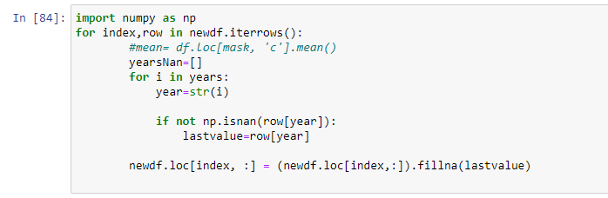
Nettoyage
Remplir les valeurs nulles par la dernière valeur non nulle
Il reste 172 Pays à analyser
12
Notes:
Fillna
Wasle slide ba3do

Slide 13

Analyse
1) Scolarisation de la population jeune
Indicateurs utilisés:
Population, ages 15-24
Inscription au lycée (nombre)
Inscription à l’université (nombre)
13

Slide 14

Analyse
1) Scolarisation de la population jeune
Méthode d’analyse:
Déterminer la Moyenne sur les années sélectionnés pour chaque pays selon chaque indicateur
Donner pour chaque pays selon chacun des indicateurs
un score d’attractivité
Le score d’attractivité est plus grand quand la valeur de
l’indicateur est proche de la valeur maximale pour cette
variable
Sélectionner les meilleurs 15 Pays
(Meilleur Score d’attractivité selon ces 3 indicateurs)
14

Slide 15
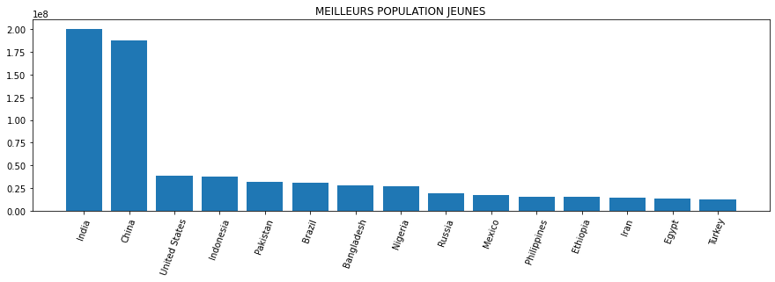
Analyse
1) Scolarisation de la population jeune
15
Notes:
On remarque que la chine, l’inde et les etats unies et la russie sont toujours en premier

Slide 16
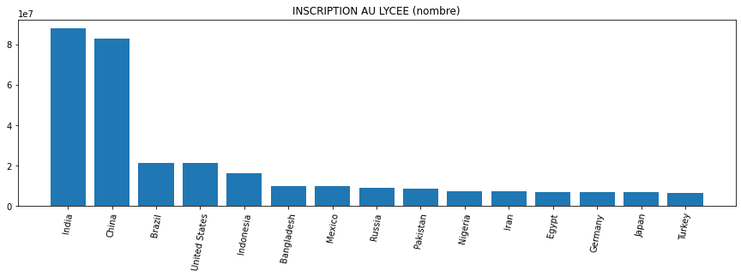
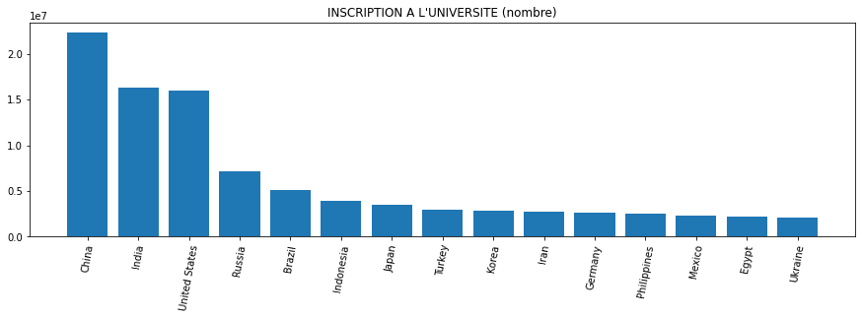
Analyse
1) Scolarisation de la population jeune
Notes:
On remarque que la chine, l’inde et les etats unies et la russie sont toujours en premier
En dernier on a turquie

Slide 17
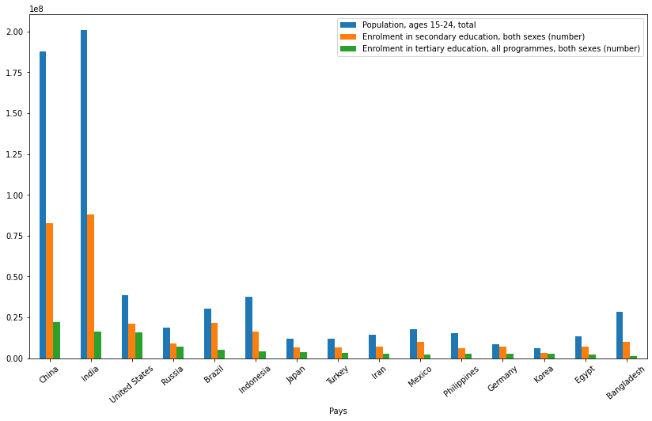
Analyse
1) Scolarisation de la population jeune
16
Notes:
Et donc en rassemblant les 3 analyses on obtient les meilleurs 15 pays en considerant ces 3 indicateurs

Slide 18
Analyse
2)Economie
Indicateurs utilisés:
PIB($)
PIB par habitant($)
17

Slide 19
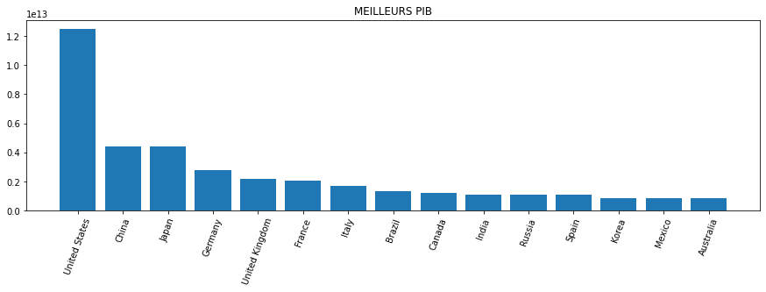
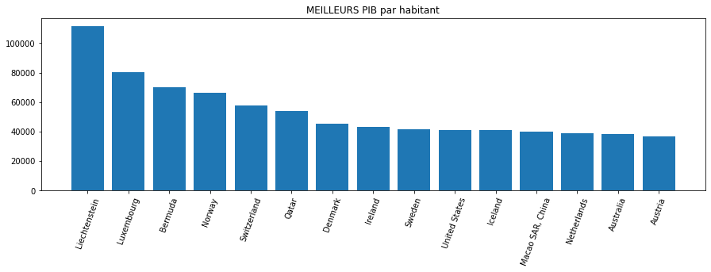
Analyse
2)Economie
18
Notes:
On remarque que la Chine, Etats Unis, le Japan, UK et la France sont en premiers pour le PIB mais pour le PIB par habitant on trouve
D’autres pays tels que : Liechnestein, Luxembourg, Denmar, Norway

Slide 20
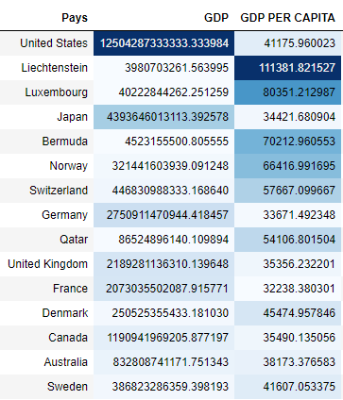
Analyse
2)Economie
19
Notes:
Et donc les meilleurs 15 pays en prenant en compte le PIB et le PIB par habitant sont en premier : les etats unis, Japan, l’Australie et Qatar. On trouve
Aussi plusieurs pays européens tels que la France, Liechtenstein,

Slide 21
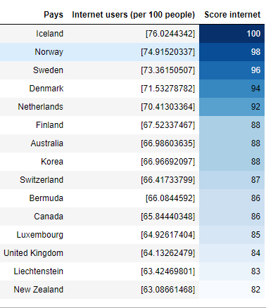
Analyse
3) Développement technologique
Indicateur utilisé:
Utilisateurs Internet(nombre per 100)
20
Notes:
Je vous montre les meilleurs 15 pays

Slide 22
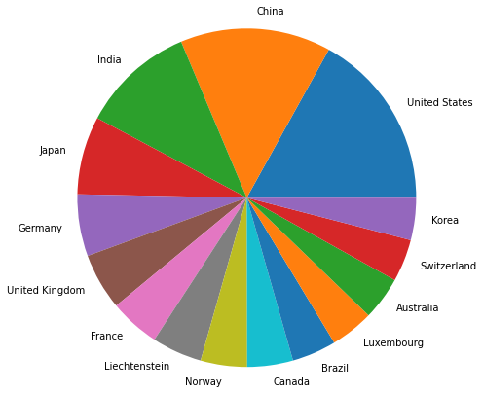
Résultat
Pays avec fort potentiel de clients
Méthode d’analyse:
Calculer un score d’attractivité total: la Moyenne de tous les autres scores en donnant une
priorité aux pays avec un plus grand PIB
et un meilleur nombre de population
Déterminer les 15 pays avec les meilleurs Score d’attractivité
21
Notes:
Pour repondre a la premier question.
Donc en calculant un score d’attractivite total

Slide 23
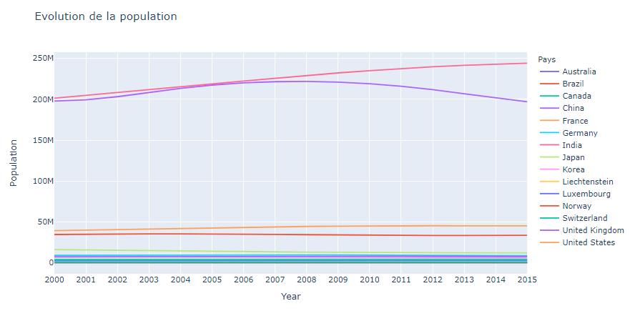
Résultat
Population: Evolution du potentiel de clients des meilleurs 15 pays
22
Notes:
Chine Inde, les autres constants

Slide 24
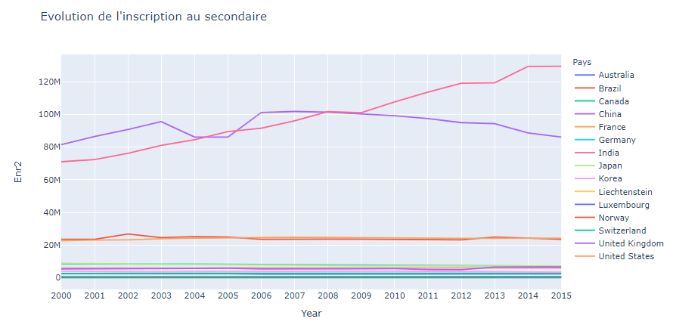
Résultat
Inscription au secondaire: Evolution du potentiel de clients des meilleurs 15 pays
23
Notes:
Chine augmente , Inde

Slide 25
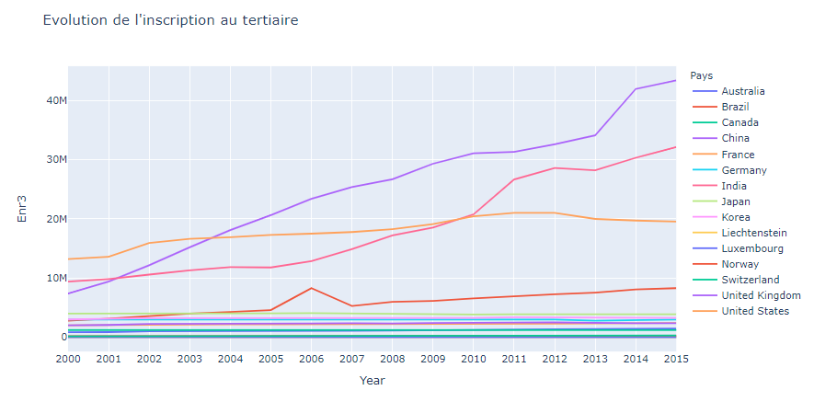
Résultat
Inscription au tertiaire: Evolution du potentiel de clients des meilleurs 15 pays
24
Notes:
Chine, Inde augmente

Slide 26
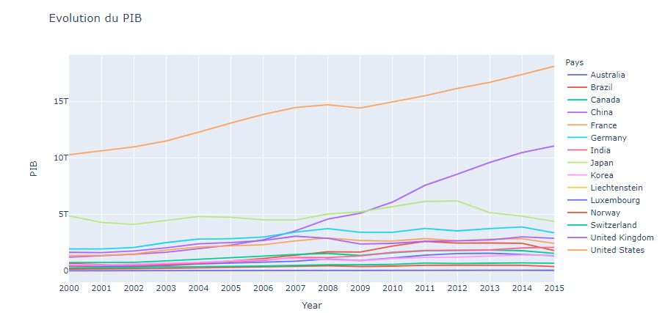
Résultat
PIB: Evolution du potentiel de clients des meilleurs 15 pays
25
Notes:
Etats unis, facon remarquable, Chine

Slide 27
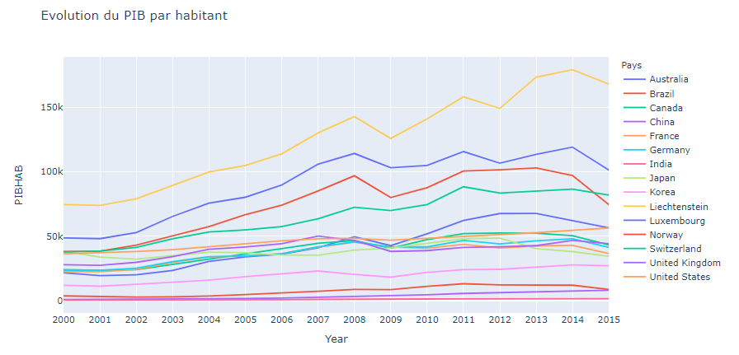
Résultat
PIB par habitant : Evolution du potentiel de clients des meilleurs 15 pays
26
Notes:
Lienshtensitn, Luxemboourg, Nrway

Slide 28
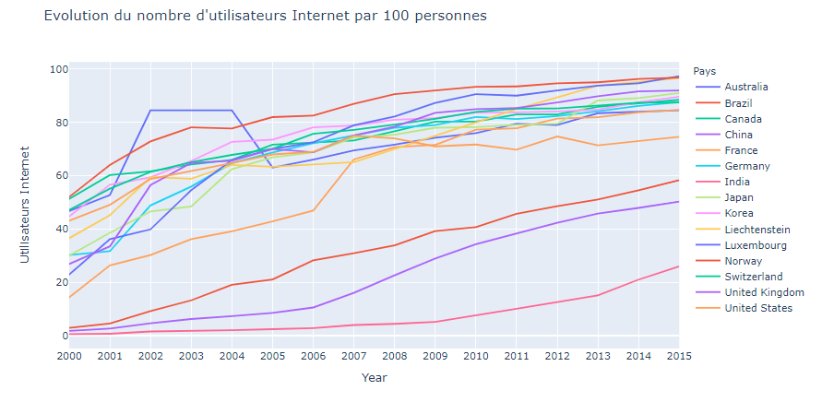
Résultat
Utilsateurs Internet: Evolution du potentiel de clients des meilleurs 15 pays
27
Notes:
Tous pays augmentent

Slide 29
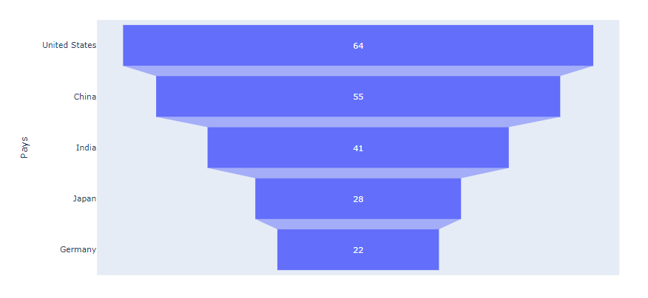
Résultat
Pays dans lesquels opérer en premier
Score d’attractivité en %
%
%
%
%
%
28

Slide 30

Questions/Réponses
Merci de votre attention
29
Notes:
Je suis a l’ecoute de vos questions

